Slide 1
E7
▶ Abrir en Google Colab
Del historial a la
recomendación siguiente
Filtrado colaborativo, factorización (SVD), métricas top-k, proyecto integrador
Herramientas para la Ciencia de Datos, UPC, Facultad de Negocios
Notes:
GUION: Última sesión del curso EPE. Promesa doble: (1) construir un recomendador sencillo que sugiere el siguiente producto o película a partir de la conducta, y (2) CERRAR el proyecto integrador conectando E1–E7 en un caso de negocio end-to-end. Enfoque EPE: intuición y decisión sobre formalismo; la factorización con sesgos/regularización y el deep learning de recomendación solo se nombran. Datos: MovieLens 100k y Online Retail II. El botón «Abrir en Colab» lleva al cuaderno. [Min 0-3 · acumulado 3/170]

Slide 2




▶ Notebook, Índice, celda 0
MAPA DE LA SESIÓN — LOS CUATRO ACTOS Y SUS PASOS
En cuatro actos: del historial a la lista
La matriz casi vacía
Parecido y factores latentes
Evaluar de forma sencilla
Proyecto integrador
Usuarios × ítems: 93.7 % sin dato.
Cola larga y arranque en frío.
Colaborativo y contenido.
SVD: los factores latentes del gusto.
La lista se mide por su orden.
NDCG@10: SVD frente a popularidad.
CRISP-DM conecta E1–E7.
El mensaje ejecutivo en tres frases.
Min 6-27
Min 27-52
Min 52-77
Min 77-96
E7 — Herramientas para la Ciencia de Datos, UPC
2 / 23
Notes:
GUION: Presentar el recorrido como los CUATRO ACTOS del deck, en el mismo orden en que aparecerán sus divisores. Acto 1 LA MATRIZ CASI VACÍA (min 6-27, celda 4): la matriz usuario-ítem de MovieLens, 943 × 1 682, con el 93.7 % de celdas sin dato; la cola larga de títulos casi sin notas y el arranque en frío. Acto 2 PARECIDO Y FACTORES LATENTES (min 27-52, celdas 9 y 14): el filtrado COLABORATIVO por similitud (item-based y user-based), la recomendación por CONTENIDO que cubre otros huecos, y la FACTORIZACIÓN con SVD y sus factores latentes. Acto 3 EVALUAR DE FORMA SENCILLA (min 52-77, celdas 17 y 20): la lista se mide por su ORDEN, no por el error; NDCG@10 sobre partición temporal compara SVD contra popularidad, y el caso de negocio usa feedback implícito de Online Retail. Acto 4 PROYECTO INTEGRADOR (min 77-96, celda 26): CRISP-DM conecta E1–E7 y el mensaje ejecutivo cabe en tres frases. Segmentación y cross-selling (E4) y retención/CLV (E6) se nombran como conexión; deep learning queda fuera. [Min 3-6 — acumulado 6/170]

Slide 3
1
La matriz casi vacía
Así recomiendan Amazon y Netflix
Notes:
GUION: Abrir el arco de contexto. La materia prima de todo recomendador es la matriz usuario-ítem, y su rasgo definitorio es que casi toda ella está vacía. De ese vacío nacen los dos problemas de la sesión: la dispersión y el arranque en frío (cold start). [Min 6-7 — acumulado 7/170]

Slide 4
93.7 %
La matriz usuario-ítem está casi vacía
En MovieLens hay 100 000 notas sobre 1 586 126 celdas: recomendar es estimar el 93.7 % que falta.
MovieLens 100k · 100 000 notas / (943×1682) · densidad 6.3 % · E07_resultados.xlsx (recsys).
E7 — Herramientas para la Ciencia de Datos, UPC
4 / 23
Notes:
GUION: Cifra de apertura del acto. La matriz usuario-ítem de MovieLens tiene 943 usuarios × 1 682 películas = 1,6 millones de celdas, pero solo 100 000 notas: el 93.7 % está vacío. Nadie califica todo. Recomendar es, en el fondo, ESTIMAR esas celdas vacías para proponer las de mayor valor previsto. En negocio es idéntico: catálogos extensos y cada cliente ha interactuado con una fracción mínima. Esa dispersión es la razón de ser de las técnicas de la sesión. [Min 7-10 — acumulado 10/170]

Slide 5


DEFINICIONES · SARWAR (2001); KOREN, BELL & VOLINSKY (2009)
Recomendar es completar una matriz casi vacía
Matriz usuario-ítem
Filtrado colaborativo
Dispersión y cold start
Tabla de usuarios × ítems con la nota o la compra de cada par; recomendar es estimar sus celdas vacías.
Recomienda según la conducta de muchos usuarios, sin describir el ítem: «a quien se parece a ti le gustó esto».
El 93.7 % de las celdas está vacío; sin historial, un usuario o ítem nuevo no le da señal al colaborativo.
La materia prima
«clientes como tú»
El reto de fondo
E7 — Herramientas para la Ciencia de Datos, UPC
5 / 23
Notes:
GUION: Tres definiciones ancla. (1) La matriz usuario-ítem: filas = usuarios, columnas = ítems, celda = calificación explícita (estrellas) o interacción implícita (compró/vio). (2) El filtrado colaborativo aprende gustos de la conducta agregada, sin atributos del ítem; descubre afinidades no obvias («quien compró A también compró B»). (3) La dispersión es la proporción vacía (93.7 %) y motiva la factorización; el cold start es la falta de historial de un usuario o ítem nuevo. Un 0 no es «lo odió», es «no visto». Definiciones en la slide, con fuente. [Min 10-16 — acumulado 16/170]

Slide 6
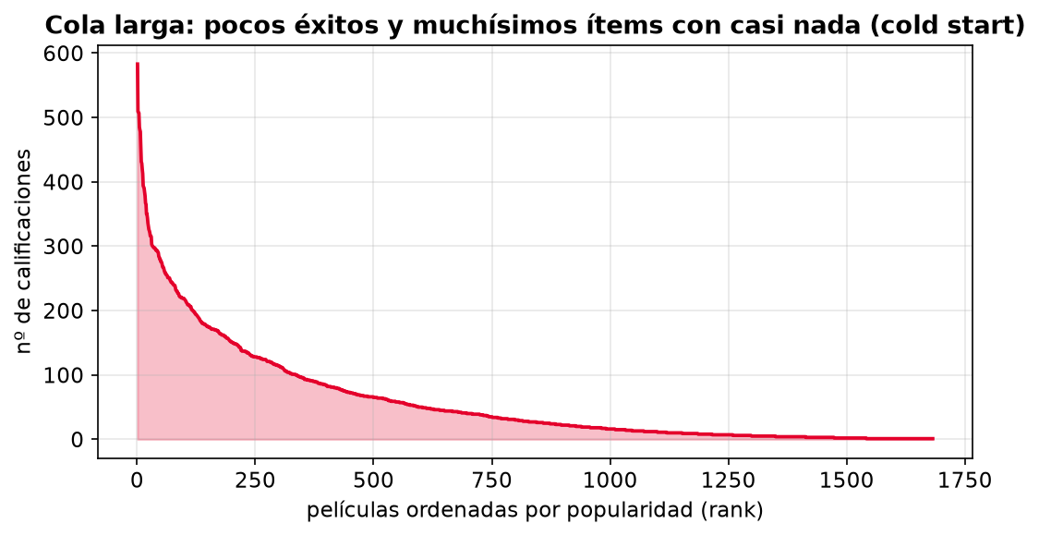

El 32 % de las películas reúne el 80 % de las notas
Lectura de negocio
Pocos éxitos acaparan las notas; la larga cola de títulos casi sin datos es donde aparece el cold start.
MovieLens 100k, calificaciones por película (rank), el 32 % de los títulos reúne el 80 % de las notas — E07_resultados.xlsx (cola_larga).
E7 — Herramientas para la Ciencia de Datos, UPC
6 / 23
Notes:
GUION: La curva de popularidad es una cola larga: un número reducido de éxitos concentra casi todas las calificaciones (el 32 % de los títulos reúne el 80 % de las notas) y miles de películas tienen muy pocas. Consecuencia doble: la dispersión es estructural y los ítems de la cola sufren cold start —sin apenas notas, el colaborativo no los recomienda con fiabilidad—. Es el argumento para la factorización (Acto 2) y para los sistemas híbridos. [Min 16-22 — acumulado 22/170]

Slide 7
?
¿Se puede recomendar un producto que nadie ha comprado aún?
Arranque en frío: sin historial no hay señal. ¿Qué haría el negocio con un producto recién lanzado?
Notes:
GUION: Primera pausa (3 min, parejas). Guiar: un ítem nuevo no tiene columna útil → el filtrado colaborativo (que solo mira la conducta pasada) no puede operar. La salida es OTRA fuente de señal: contenido (atributos del producto), popularidad u onboarding. El término se formaliza en el Acto 2 (cold start). En negocio: un lanzamiento se recomienda por su ficha (categoría, marca), no por interacciones que aún no existen. [Min 22-27 — acumulado 27/170]

Slide 8
2
Parecido y factores latentes
Vecindario, contenido y factorización (SVD)
Notes:
GUION: Abrir el desarrollo de métodos. Hay dos grandes ideas: recomendar por PARECIDO (vecindario: usuarios o ítems similares) y por FACTORES (resumir la matriz en pocos factores latentes). A ellas se suma el contenido (atributos) y su combinación híbrida. [Min 27-28 — acumulado 28/170]

Slide 9

QUÉ PREGUNTABA CADA PAPER Y POR QUÉ USÓ LO QUE USÓ
Sarwar preguntó cuándo, Hu preguntó qué
Sarwar (2001): el reloj
Por eso, entre ítems
Hu (2008): la señal
No buscaba acertar más, sino recomendar A TIEMPO: buscar entre decenas de millones de vecinos mientras el cliente mira la página.
Las relaciones entre ítems son estables; el vecindario de un usuario caduca en cuanto actúa. La similitud ítem-ítem se precalcula fuera de línea.
Cuando nadie califica no hay negativos: el número observado no mide preferencia, mide confianza (c = 1 + α·r).
La pregunta era la escalabilidad
Movió el cómputo de la hora punta a la madrugada
Un 0 es «no observado», nunca «lo detesta»
Objetivos y decisiones declarados por sus autores: REPLICACION_PAPER de S14, Secciones 0.1 y 0.3 (Sarwar et al. 2001, Sección 1; Hu, Koren & Volinsky 2008, pp. 264-266).
E7 — Herramientas para la Ciencia de Datos, UPC
9 / 23
Notes:
GUION: Este es el slide que enseña a ELEGIR un método, no solo a aplicarlo. Los dos papers de la sesión NO son dos intentos sucesivos de recomendar mejor: son dos respuestas a preguntas distintas. (1) Sarwar responde el CUÁNDO: el artículo abre con la escalabilidad, no con la exactitud —«lo que exigen los sistemas modernos es buscar entre decenas de millones de vecinos»—, porque lo que estaba en juego era si un sitio podía poner la lista personalizada en la página mientras el cliente la mira. (2) El giro no fue un algoritmo más fino, sino decidir QUÉ OBJETO ES ESTABLE; con eso partió el trabajo en una fase fuera de línea y otra en línea. Nada se adoptó por costumbre: compararon coseno básico, Pearson y coseno ajustado antes de quedarse con el ajustado, y guardaron solo los k vecinos de cada ítem tras MEDIR la pérdida (en el artículo, el tiempo de respuesta cae de 36,34 s a 1,292 s). (3) Hu responde el QUÉ: cuando nadie califica, el número observado no indica preferencia sino confianza —la película preferida se ve una vez, la serie que apenas gusta se ve todas las semanas—, y por eso el coste se minimiza sobre TODOS los pares con mínimos cuadrados alternados. Cerrar con la pregunta que más aporta: «uno deja el cero fuera del cálculo y el otro lo incorpora con confianza mínima, ¿por qué ninguno se equivoca?». El CUÁNDO se responde en este acto; el QUÉ, en el caso de negocio del Acto 3. Fuente: REPLICACION_PAPER de S14, Secciones 0.1 y 0.3. [Min 28-31 — acumulado 31/170]

Slide 10

DEFINICIONES · SARWAR (2001); RICCI, ROKACH & SHAPIRA (2015)
El colaborativo y el contenido cubren huecos distintos
Item-based (productos)
User-based (usuarios)
Contenido e híbrido
Similitud entre ítems, estable y precalculable: «quien compró esto también compró…». Escala mejor.
Media de las notas de los usuarios más parecidos: «clientes como tú». Intuitivo, pero escala mal.
El contenido usa atributos del ítem; el híbrido combina ambos y cubre el arranque en frío.
El clásico de Amazon
No escala
Producción es híbrida
E7 — Herramientas para la Ciencia de Datos, UPC
10 / 23
Notes:
GUION: (1) Item-based (Sarwar 2001): similitud ítem-ítem, estable y precalculable offline; el clásico «los que compraron esto también compraron…» de Amazon; escala mejor y con coseno ajustado iguala o supera al user-based. (2) User-based: «clientes como tú», media ponderada de los vecinos; escala mal porque recomputar vecinos entre millones que cambian a diario es caro. (3) Contenido: perfil por atributos, sirve sin otros usuarios pero se sobre-especializa; el híbrido combina ambos y es el estándar de producción. [Min 31-36 — acumulado 36/170]

Slide 11

DEFINICIONES · KOREN, BELL & VOLINSKY (2009)
Los factores latentes son el ADN de gustos del cliente
Factorización (SVD)
Resume la matriz en pocos factores por usuario e ítem; la nota es su combinación, y se aprende de lo observado.
Intuición, no álgebra
No rellena la matriz ni es el SVD del álgebra: capta dimensiones como «acción vs. drama». Ganó el Netflix Prize.
E7 — Herramientas para la Ciencia de Datos, UPC
11 / 23
Notes:
GUION: La factorización de matrices (Koren-Bell-Volinsky 2009), el estándar moderno. (1) Cada usuario y cada ítem se resumen en un vector de factores latentes; la nota prevista es su combinación, aprendida SOLO de las celdas observadas (no rellena huecos). Capta dimensiones implícitas (acción vs. drama, para niños): son el «ADN de gustos». (2) El «SVD» de Surprise NO es la descomposición del álgebra; es la factorización con sesgos y regularización, pero en EPE se queda en la intuición (el formalismo r̂=μ+bᵤ+bᵢ+qᵢᵀpᵤ solo se nombra). [Min 36-41 — acumulado 41/170]

Slide 12
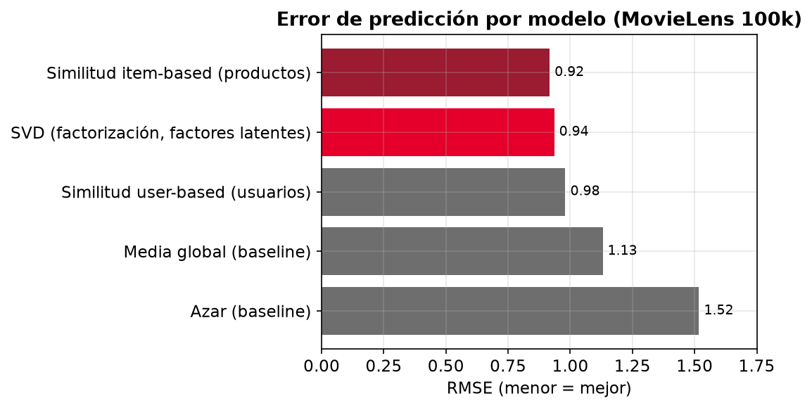
La factorización baja el error 17 % frente a la media
Lectura de negocio
SVD (0.94) y la similitud entre productos (0.92) superan a la media (1.13) y al azar (1.52): personalizar predice mejor.
Réplica Koren-Bell-Volinsky (2009) sobre MovieLens 100k — RMSE (menor = mejor): item-based 0.92, SVD 0.94, user 0.98, media 1.13, azar 1.52, E07_resultados.xlsx (rmse_modelos).
E7 — Herramientas para la Ciencia de Datos, UPC
12 / 23
Notes:
GUION: Réplica del mensaje de Koren. El RMSE mide el error de predicción de la nota (escala 1-5); menor es mejor, y solo se lee CONTRA un baseline. La factorización (SVD 0.94) reduce el error ~17 % frente a la media global (1.13) y ~38 % frente al azar (1.52). Honestidad: aquí la similitud entre productos (item-based, 0.92) tiene MENOR error que el SVD (0.92 < 0.94): menor = mejor, el item-based presenta menor error en RMSE y el SVD queda muy cerca (en top-k, en cambio, son indistinguibles), confirmando a Sarwar (el vecindario por ítems, 0.92, supera al de usuarios, 0.98). El «SVD» aquí es factorización, no álgebra. [Min 41-47 — acumulado 47/170]

Slide 13
?
¿Un error de predicción bajo garantiza una buena lista?
El error mide la nota, no el orden del carrusel: un modelo preciso puede ordenar mal la lista que ve el cliente.
Notes:
GUION: Segunda pausa. Pista: el usuario no ve una nota prevista, ve una LISTA corta (carrusel). El RMSE mide predicción de nota, no calidad del ranking: un modelo con buen RMSE puede colocar lo relevante abajo. Por eso la evaluación real usa métricas top-k (precisión@k, NDCG@10) sobre partición temporal, no solo RMSE. Abre el Acto 3. [Min 47-52 — acumulado 52/170]

Slide 14
3
Evaluar de forma sencilla
De la nota a la lista, y de la lista al negocio
Notes:
GUION: Abrir el cierre técnico. La lista se evalúa con métricas top-k (calidad y orden del escaparate) sobre una partición temporal (predecir el futuro con el pasado), y se lleva al negocio con feedback implícito (compras). Aquí se decide qué recomendar. [Min 52-53 — acumulado 53/170]

Slide 15
DEFINICIONES · JÄRVELIN & KEKÄLÄINEN (2002); RICCI, ROKACH & SHAPIRA (2015)
La lista se mide por su orden, no por el error
Precisión@k
NDCG@k
Partición temporal
De los k ítems recomendados, cuántos resultan realmente relevantes. Mide la calidad del escaparate.
Premia colocar lo relevante arriba, donde están los clics. Es sensible al orden de la lista.
Entrenar con el pasado y evaluar en el futuro; mezclar los tiempos infla el desempeño.
No molestar
Lo bueno, arriba
Evaluar sin fuga temporal
E7 — Herramientas para la Ciencia de Datos, UPC
15 / 23
Notes:
GUION: Tres ideas para evaluar la LISTA. (1) Precisión@k: de los k recomendados, cuántos resultan realmente relevantes (nota ≥ 3,5) —«no molestar»—. (2) NDCG@k: normaliza la ganancia descontada por posición; premia lo relevante ARRIBA, donde están los clics; rango (0,1]. (3) Partición temporal: ordenar por fecha y predecir el futuro con el pasado; mezclar instantes filtra información (data leakage) e infla el desempeño. El RMSE mide la nota; estas miden la lista. PIZARRA (intuición, sin álgebra): precisión@10 = de 10 recomendadas, 7 relevantes → 7/10 = 0,7; el NDCG descuenta por posición, un acierto en el puesto 1 pesa más que en el 10; el coseno es el producto punto normalizado (misma dirección = mismo gusto), base de la similitud item-based. [Min 53-59 — acumulado 59/170]

Slide 16
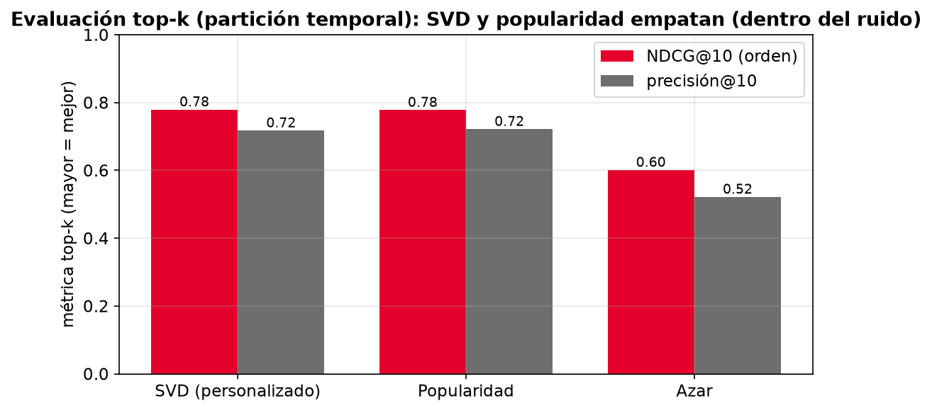
SVD y popularidad son indistinguibles en NDCG (0.78)
Lectura de negocio
Frente al azar (0.60) SVD ordena mucho mejor; frente a la popularidad el margen es mínimo: el valor de personalizar se concentra en la cola.
Evaluación top-k, partición temporal — NDCG@10 SVD 0.779 ≈ pop 0.777 > azar 0.601 — precisión@10 SVD 0.717 — E07_resultados.xlsx (topk).
E7 — Herramientas para la Ciencia de Datos, UPC
16 / 23
Notes:
GUION: Lectura honesta de las top-k. SVD ordena claramente mejor que el azar (NDCG 0.779 vs 0.601; precisión 0.717 vs 0.521). Frente a la POPULARIDAD el margen es mínimo (NDCG 0.779 vs 0.777): la brecha (Δ≈0,001) es MENOR que el ruido entre semillas (≈0,006), así que es un EMPATE dentro del ruido, NO personalización probada; el desempate honesto es un A/B online. MovieLens es un caso donde los éxitos ya aciertan, y la popularidad es un baseline exigente. Punto pedagógico: reportar NDCG SIN baseline de popularidad induce a error; el valor de personalizar se concentra en los ítems de popularidad media y en la cola, no en los éxitos. [Min 59-66 — acumulado 66/170]

Slide 17
CASO DE NEGOCIO — FEEDBACK IMPLÍCITO (HU, KOREN & VOLINSKY 2008)
Sin estrellas, la confianza ordena el cross-selling
Cliente | Producto recomendado | Precio (£) | Confianza
12369 | Lovebird Hanging Decoration White | 0.85 | 1.01
12546 | Alarm Clock Bakelike Green | 3.75 | 0.68
12568 | Baking Set 9 Piece Retrospot | 4.91 | 0.72
12756 | Alarm Clock Bakelike Pink | 3.75 | 0.70
12854 | Gardeners Kneeling Pad Keep Calm | 1.61 | 1.17
Online Retail II (compras = interacciones) — 80 clientes × 2 235 productos — densidad 3.2 %, implicit ALS, E07_resultados.xlsx (reco_implicit).
E7 — Herramientas para la Ciencia de Datos, UPC
17 / 23
Notes:
GUION: El caso de negocio es feedback IMPLÍCITO: no hay estrellas, solo compras (Hu 2008). El modelo separa la preferencia (¿interactuó?) de la confianza (crece con la frecuencia); un 0 es «sin interacción con baja confianza», no «lo detesta». Se factoriza la matriz de compras (80 clientes × 2 235 productos, densidad 3.2 %) con implicit-ALS y se obtiene el top-N por cliente: son los candidatos a cross/up-selling y email personalizado. No se calcula RMSE (no hay nota); se evalúa con top-k. La confianza ordena cuánto creer cada recomendación. [Min 66-72 — acumulado 72/170]

Slide 18
?
¿Cuánto vale personalizar si la popularidad ya acierta casi igual?
Discusión (3 min): si la popularidad casi iguala en MovieLens, ¿cuándo compensa el coste de un recomendador personalizado?
Notes:
GUION: Tercera pausa y decisión de negocio. Enlazar con la evidencia: el margen sobre popularidad fue fino AQUÍ, pero el valor vive en el TARGETING —sobre todo en ítems de popularidad media y en la cola larga—. Regla: personalizar compensa donde la diversidad y el catálogo grande importan (más ventas de cola, más retención); en un top de puros éxitos, la popularidad basta y tiene menor costo. Cuantificar el valor en £: Shopify reporta +10-15 % de AOV con recomendaciones personalizadas; sobre el ticket medio real de la muestra (AOV ≈ 304 GBP/pedido) son ≈ 30-46 GBP de ingreso incremental por pedido (el precio medio recomendado, 2,36 GBP/unidad, es un PRECIO, no ingreso incremental). El desempate honesto de la personalización es un A/B online. Es la clase de decisión que va al proyecto integrador. [Min 72-77 — acumulado 77/170]

Slide 19
4
Proyecto integrador
Integrar E1–E7 en un caso de negocio real
Notes:
GUION: Abrir el cierre del curso. El proyecto integrador toma un caso de negocio real y lo recorre de principio a fin con CRISP-DM, usando lo aprendido en las siete sesiones EPE. No es un modelo aislado: es la cadena completa del dato a la decisión, contada a una audiencia ejecutiva. [Min 77-78 — acumulado 78/170]

Slide 20
PROYECTO INTEGRADOR — CHAPMAN ET AL. (2000); PROVOST & FAWCETT (2013)
CRISP-DM lleva el proyecto del negocio a la acción
1
2
3
4
5
6
Negocio
Datos
Preparar
Modelar
Evaluar
Decidir
la pregunta y el KPI
EDA y calidad (E1)
limpiar y PCA (E1, E3)
de regresión a recomendar (E2–E7)
métrica honesta vs. baseline
de la evidencia a la acción
E7 — Herramientas para la Ciencia de Datos, UPC
20 / 23
Notes:
GUION: El proyecto sigue CRISP-DM de punta a punta y conecta las sesiones EPE. NEGOCIO: fijar la pregunta y el KPI. DATOS y PREPARAR: EDA, calidad, limpieza, reducción con PCA (E1, E3). MODELAR: aquí entra todo el arco —regresión (E2), regularización/PCA (E3), segmentación y cross-selling (E4), churn/fraude (E5), pronóstico y causalidad (E6) y recomendación (E7)—. EVALUAR: siempre contra un baseline, con la métrica correcta y sin fuga temporal. DECIDIR: traducir la evidencia en una acción de negocio. Es el hilo del curso. [Min 78-85 — acumulado 85/170]

Slide 21


ENTREGABLE, SUSTENTACIÓN EJECUTIVA, DRILL 3
El mensaje ejecutivo cabe en tres frases
Problema
Hallazgo
Acción
Qué decisión de negocio está en juego y cuánto cuesta hoy no resolverla.
Qué dice la evidencia: el modelo frente a un baseline, con su métrica.
Qué hacer, para quién, y qué se espera obtener con la decisión.
¿Qué está en riesgo?
¿Qué se encontró?
¿Qué se hace?
E7 — Herramientas para la Ciencia de Datos, UPC
21 / 23
Notes:
GUION: El entregable del proyecto no es un cuaderno lleno de gráficos: es un MENSAJE ejecutivo de tres frases. PROBLEMA: qué decisión de negocio está en juego y cuánto cuesta hoy. HALLAZGO: qué dice la evidencia (el modelo comparado con un baseline, con su métrica y su límite). ACCIÓN: qué hacer, para quién y qué se espera obtener. La sustentación final se evalúa por esa claridad, no por la complejidad del modelo (Provost & Fawcett, cap. 12). [Min 85-92 — acumulado 92/170]

Slide 22
BIBLIOGRAFÍA — la ficha de la sesión de la sesiónCIÓN 6
Cuatro lecturas anclan la sesión y el proyecto
1
Item-Based Collaborative Filtering Recommendation Algorithms
Sarwar, Karypis, Konstan & Riedl (2001) — WWW '01 — similitud entre ítems: el vecindario que escala
2
Matrix Factorization Techniques for Recommender Systems
Koren, Bell & Volinsky (2009) — IEEE Computer 42(8) — factores latentes: el núcleo de la recomendación
3
Recommender Systems Handbook (caps. introductorios)
Ricci, Rokach & Shapira (2015) — Springer — taxonomía y evaluación de recomendadores
4
Data Science for Business, cap. 12
Provost & Fawcett (2013) — de la ciencia de datos a la decisión de negocio
E7 — Herramientas para la Ciencia de Datos, UPC
22 / 23
Notes:
GUION: Bibliografía verificada. Sarwar (2001) funda el item-based; Koren-Bell-Volinsky (2009), la factorización moderna (Netflix Prize); Ricci, Rokach & Shapira (2015) dan la taxonomía y las métricas; Provost & Fawcett (2013, cap. 12) cierran el arco del curso: de la ciencia de datos a la decisión de negocio, que es justo el proyecto integrador. Ruta del método: partir del paper, replicar su resultado y recién entonces llevarlo a los datos de la organización. [Min 92-96 — acumulado 96/170]

Slide 23
CIERRE
El curso cierra con un recomendador y su sustentación
✓
→
★
Entregable
Evaluación
Próxima sesión
Recomendador con top-N por usuario, evaluación top-k (precisión@10 / NDCG@10 vs. baselines) y su lectura de negocio.
Mensaje ejecutivo del proyecto integrador (problema → hallazgo → acción). Rúbrica vigesimal 0-20.
Sustentación final del proyecto integrador: cierre del curso EPE.
E7 — Herramientas para la Ciencia de Datos, UPC
23 / 23
Notes:
GUION: Cierre del curso EPE. Recoge la promesa: de una matriz casi vacía a una lista personalizada que decide qué mostrar al cliente, y de siete sesiones aisladas a un proyecto integrador end-to-end. En el laboratorio (parejas, entrega individual, todo en Colab) se construye el recomendador por similitud entre productos, se generan las 5 recomendaciones principales de un usuario y se prepara el mensaje ejecutivo del proyecto. Recordar el entregable y la sustentación final; aplicar el control corto. Gracias y cierre del curso. [Presentación 96-100, laboratorio 100-162, cierre 162-170, acumulado 170/170]

